Slide 1
Pilotage des régimes RC ET RID

Slide 2
Etude actuarielle – Scénarios présentés
En 2016, un actuaire indépendant avait présenté trois scénarios :
Baisse instantanée du rendement par la VA :TR: 5%
Baisse sur 10 ans du rendement par la VA: TR: 4,76%
Baisse sur 20 ans du rendement par la VA: TR: 4,52%
En 2019, une étude réalisé par l’actuaire interne de La CIPAV confirme la trajectoire.
Le scénario central présenté intègre:
Un taux de rendement cible : 5%
Une trajectoire de 10 ans pour arriver à ce TR

Slide 3
Préconisation pour l’année 2022
Valeur de point cotisé : 42,43 €
Valeur du point servi à : 2,63 €
Un taux de rendement : 6,20 %

Slide 4
Analyse d’impact par rapport au scénario central préconisé
Année | Scénario central | Scénario central actualisé | Evolution point
2016 | 7,80% | 7,80%
2017 | 7,52% | 7,41% | -0,39%
2018 | 7,24% | 7,20% | -0,21%
2019 | 6,96% | 7,00% | -0,20%
2020 | 6,68% | 6,80% | -0,20%
2021 | 6,40% | 6,50% | -0,30%
2022 | 6,12% | 6,20% | -0,30%
2023 | 5,84% | 5,90% | -0,30%
2024 | 5,56% | 5,60% | -0,30%
2025 | 5,28% | 5,30% | -0,30%
2026 | 5,00% | 5,00% | -0,30%
Effort d'évolution restant : -1,50%
Effort d'évolution annuel : -0,30%

Slide 5
Historique du taux de rendement du point

Slide 6
Evolution du montant des classes de cotisation
Classes | 2020 | 2021 | 2022 | Evolution
Classe A | 1 392 € | 1 457 € | 1 527 € | 4,83%
Classe B | 2 785 € | 2 913 € | 3 055 € | 4,87%
Classe C | 4 177 € | 4 370 € | 4 582 € | 4,86%
Classe D | 6 962 € | 7 283 € | 7 637 € | 4,86%
Classe E | 9 746 € | 10 196 € | 10 692 € | 4,86%
Classe F | 15 316 € | 16 023 € | 16 802 € | 4,86%
Classe G | 16 708 € | 17 497 € | 18 329 € | 4,76%
Classe H | 18 101 € | 18 936 € | 19 857 € | 4,86%
Augmentation moyenne de +4,86%

Slide 7
Projet de résolution scénario central
Les administrateurs valident les budgets techniques pour l’exercice 2022 suivant :
Valeur du point cotisé : 42,43€
Valeur du point servi : 2,63€
Taux de rendement : 6,20%
Ainsi, les cotisations du régime de retraite complémentaire de l’exercice 2022 s’élèveront à :
Classe A | 1 527 €
Classe B | 3 055 €
Classe C | 4 582 €
Classe D | 7 637 €
Classe E | 10 692 €
Classe F | 16 802 €
Classe G | 18 329 €
Classe H | 19 857 €

Slide 8
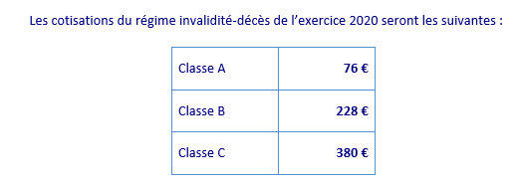
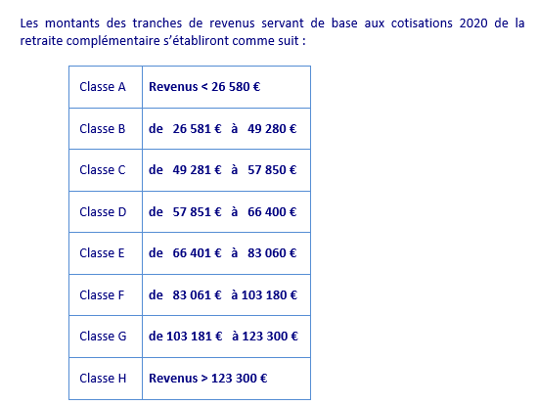
Projet de résolution (suite)
*
2022
*
2022
* Pas de changement par rapport à 2021

Slide 9
Projet de résolution (suite)
Les administrateurs valident les seuils de réduction facultative de la cotisation de retraite complémentaire, pour 2022, qui s’élèveront à :
75 % pour un revenu inférieur ou égal à 12 157 €
50 % pour un revenu inférieur ou égal à 18 236 €
25 % pour un revenu inférieur ou égal à 24 314 €;
Les administrateurs fixent le plafond des ressources pour l’ouverture d’un droit à pension d’invalidité partielle à 41 136 € * pour 2022.
* Montant de plafond de la sécurité sociale estimé

